Slide 1



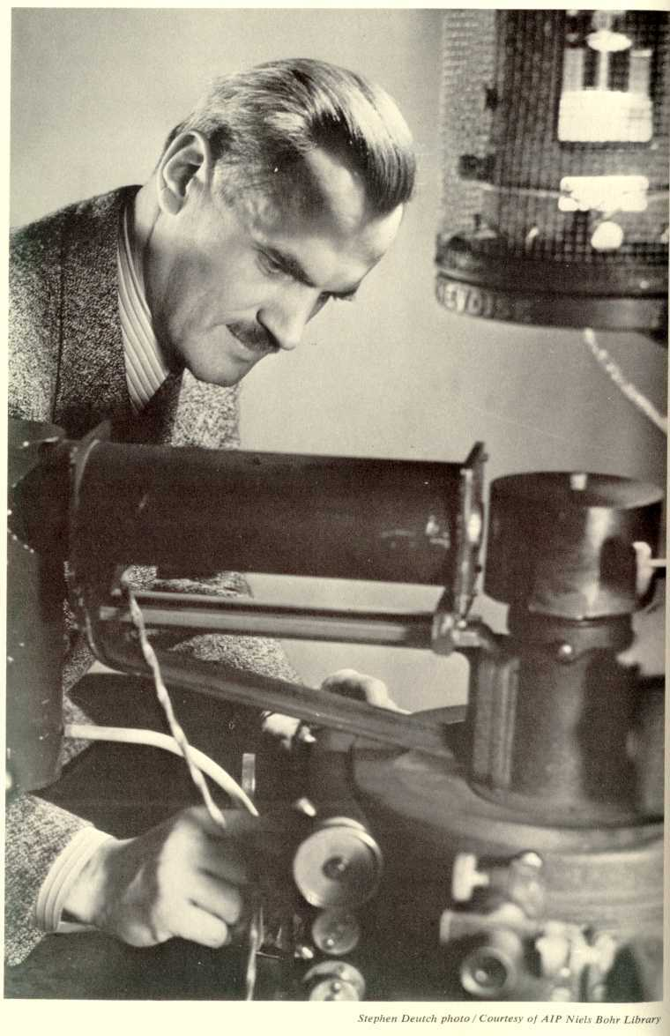
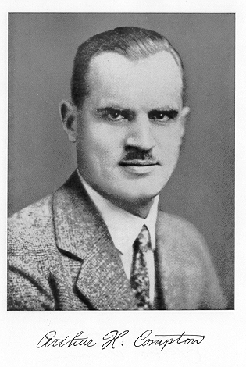
§15-3 康普顿效应 Compton Effect
康普顿
A.H.Compton(1892---1962)
美国实验物理学家，芝加哥大学教授。
因发现康普顿效应而获得1927年诺贝尔物理学奖

Slide 2


§15-3 康普顿效应 Compton Effect
一、康普顿效应的实验及其规律
1、实验装置
K
探测器
-
X射线源
θ
石墨
A
晶体
光阑
1923年, 测量了X射线沿各方向的散射波, 发现在散射光线中
除了有与入射线波长相同的射线外，还有波长大于入射线波长的射线，这种改变波长的散射现象—— 康普顿效应 Compton Effect

Slide 3

λ
~ θ
r
r
λ
r
λ
r
λ
λ
λ
λ
λ
0
0
θ
1
3
5
θ
9
0
θ
4
5
λ
λ
0
晶 体
波长偏移量
λ
λ
λ
r
检测系统
0
射 线 源
X
θ
λ
散射角
0
散射体
θ
0
r
λ
随 的增大而增大，与物质种类无关。
λ
θ
0

Slide 4





不同散射物质的实验
对同一散射角
θ
r
λ
r
λ
r
λ
λ
λ
λ
λ
λ
λ
0
0
0
θ
1
3
5
θ
1
3
5
θ
1
3
5
λ
λ
λ
铁
碳
S
铁
Fe
碳
0
硫
0
Fe
0
C
硫
说明什么？
原子序数
Z 6
原子序数
Z 16
原子序数
Z 26
各种散射物质对同一散射角 ，波长偏离量
r
λ
相等。
θ
若散射物质的原子序数增加，
散射线中
λ
谱线的强度增强；
λ
谱线的强度减弱。
0

Slide 5
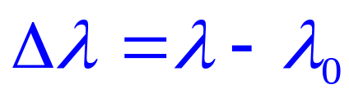

2、康普顿散射的实验规律
1) 在散射光线中有与入射光波长相同的射线
也有波长大于入射光的射线;
2) 波长的偏移量 随散射角θ 的
增加而增加;
3) 在同一散射角θ 下，所有散射物质波长的偏
移量 都是相同的。
4) 在原子量较小的物质中，康普顿散射较强。
对原子量较大的物质，康普顿散射较弱;
吴有训

Slide 6
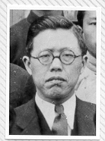
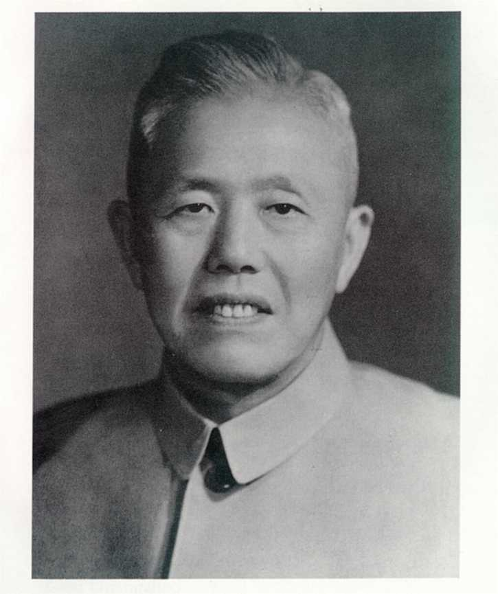
吴有训 (1897-1977)，江西高安人，1920年毕业于南京高等师范，1921年赴美国芝加哥大学随康普顿教授从事物理学研究，1926年获博士学位。吴有训通过实验和理论分析，验证了某些X射线经散射后波长的变化。1924年他与康普顿合作发表了《经过轻元素散射的铝 (Ka)射线的波长》，因此，物理学界把某些X射线经散射后波长变长的现象称为康普顿-吴有训效应。在普朗克、玻尔等人开创的现代物理学中，吴有训作出了杰出贡献。
吴有训回国后，1928年任清华大学物理系主任、理学院院长。吴有训1948年任上海交大教授，1949年任交大校务委员会主任。1950年，吴有训任中国科学院副院长。
吴有训（三十年代）
吴有训
（1897-1977）

Slide 7
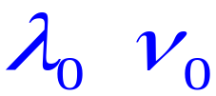

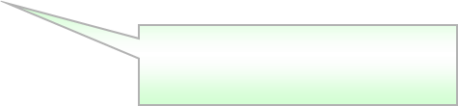
二、对实验结果的分析
1、康普顿散射的实验结果与光的波动说相矛盾
经典物理的解释
θ
受迫振动 v₀
散射物体
单色电磁波
照射
电子受迫振动
发射
同频率散射线
经典理论只能说明波长不变的散射，
而不能说明康普顿散射

Slide 8

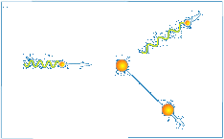
2、光子理论解释
(1) X 射线由 的光子组成；
(2) 光子与实物粒子一样，能与电子等粒子作弹性碰撞。
λ
λ₀
自由电子
1) 入射光子与外层电子弹性碰撞
受原子核束缚较弱
近似自由
静止 自由 电子
外层
电子
动能＜＜光子能量
近似静止

Slide 9
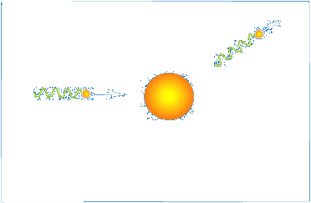
2、光子理论解释
(1) X 射线由 的光子组成；
(2) 光子与实物粒子一样，能与电子等粒子作弹性碰撞。
λ₀
λ
λ₀
λ₀
自由电子
原子
2) X 射线光子和原子内层电子相互作用
内层电子被束缚很紧，光子相当于和整个原子发生碰撞。
光子质量远小于原子质量，碰撞时光子不会明显损失能量，
波长不变。

Slide 10
2、光子理论解释
(1) X 射线由 的光子组成；
(2) 光子与实物粒子一样，能与电子等粒子作弹性碰撞。
λ₀
λ
λ₀
λ₀
自由电子
原子
结论
内层电子
波长不变的散射线
波长变化
X光子
外层电子
波长变大的散射线

Slide 11
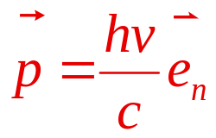
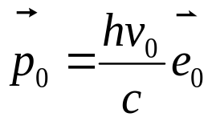
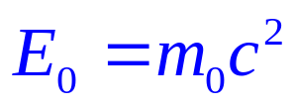
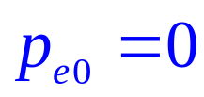
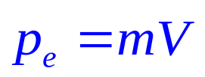
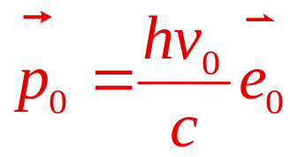
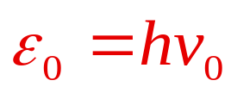
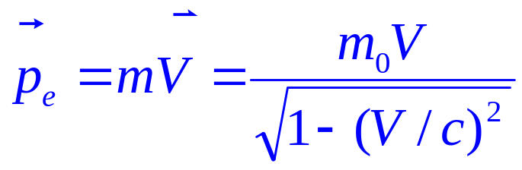
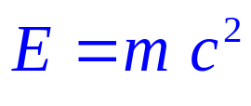
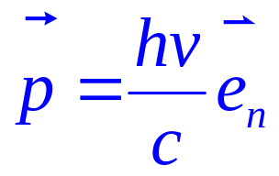
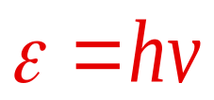
三、康普顿效应的理论解释
X 射线光子与电子的碰撞
(1)碰撞前
θ
*电子
e
ϕ
能量
动量
*光子
能量
动量
(2)碰撞后
*电子
能量
动量
*光子
能量
动量

Slide 12
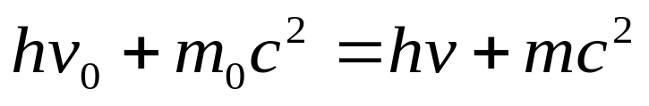
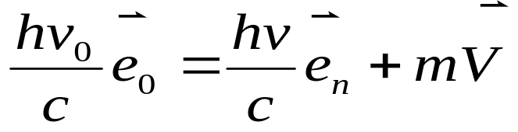
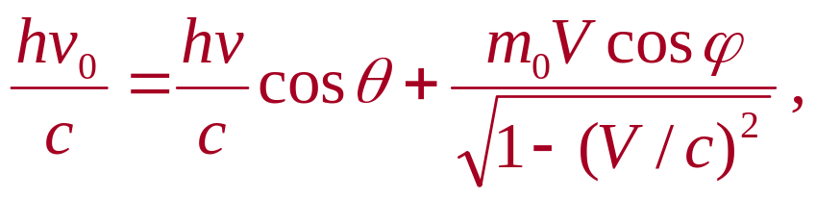
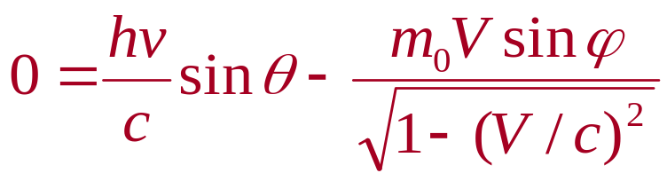
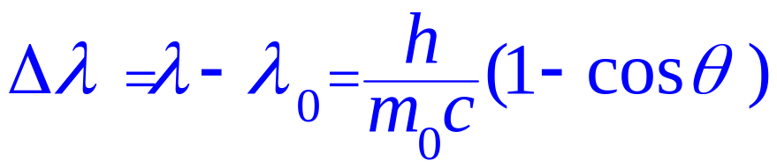
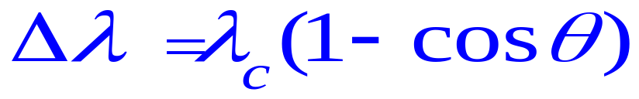
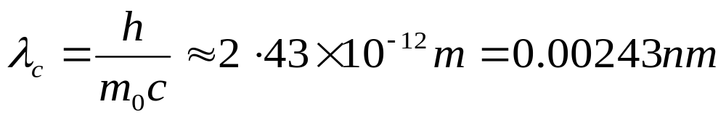
碰撞过程中能量守恒
θ
碰撞过程中动量守恒
e
ϕ
消去ϕ 与V 可得, 散射使波长的偏移量为:
康普顿波长:

Slide 13
四、康普顿散射实验的意义
1、有力地支持了“光子假说”的正确性；
狭义相对论动力学的正确性；
也证实了普朗克假设 ε = hν 的正确；
2、首次在实验上证实了“光子具有动量”的假设；
3、证实了在微观的单个碰撞事件中，
动量守恒定律和能量守恒定律仍然是成立的。
康普顿的成功也不是一帆风顺的，在他早期的几篇论文中，一直认为散射光频率的改变是由于 “混进来了某种荧光辐射”；在计算中起先只考虑能量守恒，后来才认识到还要用动量守恒。

Slide 14
本节知识点
康普顿效应
碰撞过程中能量守恒
θ
碰撞过程中动量守恒
e
ϕ
波长的偏移量为:
电子的康普顿波长:

